Slide 1
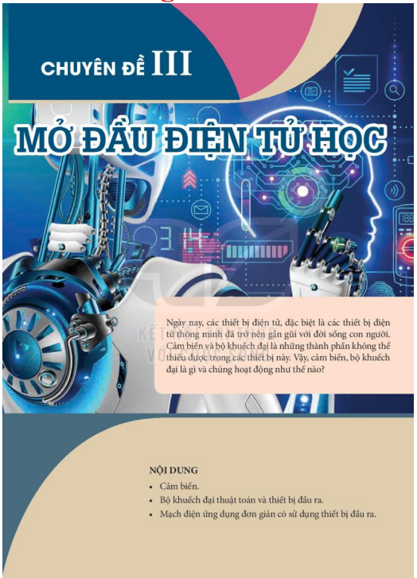

Slide 2
CHUYÊN ĐỀ 3: MỞ ĐẦU VỀ ĐIỆN TỬ HỌC
1
CẢM BIẾN
2
BỘ KHUẾCH ĐẠI THUẬT TOÁN VÀ THIẾT BỊ ĐẦU RA
3
MẠCH ĐIỆN ĐƠN GIẢN CÓ SỬ DỤNG THIẾT BỊ ĐẦU RA

Slide 3
BÀI 7. CẢM BIẾN
CẢM BIẾN
NGUYÊN TẮC HOẠT ĐỘNG
KHÁI NIỆM
PHÂN LOẠI

Slide 4
I. KHÁI NIỆM VÀ PHÂN LOẠI CẢM BIẾN
1. Khái niệm
Cảm biến là thiết bị điện tử cảm nhận trạng thái hay quá trình vật lí, hóa học, sinh học và biến đổi thành tín hiệu điện để thu thập thông tin về trạng thái hay quá trình đó

Slide 5
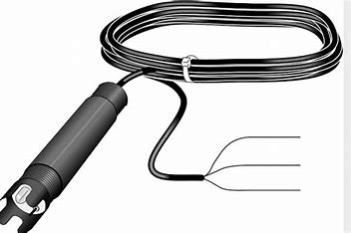
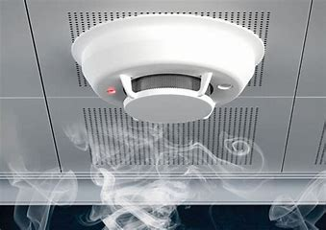
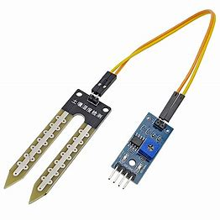
2. Phân loại
Cảm biến
Dựa trên nguyên tắc hoạt động
Biến đổi trực tiếp tín hiệu thành tín hiệu điện
Biến đổi các dạng tín hiệu thành sự biến đổi của đại lượng vật lí
Dựa trên phạm vi sử dụng
Y tế
Dựa trên hiệu quả kinh tế
Môi trường
Công nghiệp
Nông nghiệp
Giá thành
Năng lượng tiêu thụ
Độ chính xác, độ bền
Hiệu quả kinh tế mang lại
Cảm biến đo oxi máu
Cảm biến đo PH
Cảm biến khói
Cảm biến đo độ ẩm đất

Slide 6
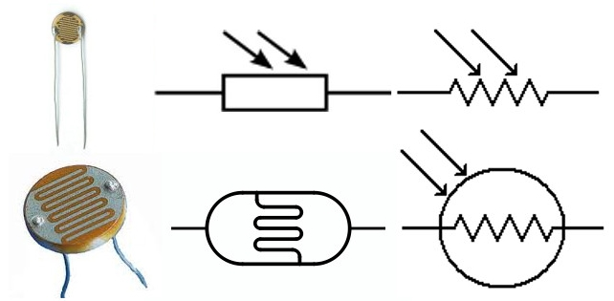
II. NGUYÊN TẮC HOẠT ĐỘNG CỦA CẢM BIẾN SỬ DỤNG QUANG ĐIỆN TRỞ VÀ NHIỆT ĐIỆN TRỞ
1. Điện trở phụ thuộc ánh sáng (quang điện trở)
KN: Quang điện trở là một linh kiện điện tử mà điện trở của nó phụ thuộc mạnh vào ánh sáng
- Khi ánh sáng có bước sóng thích hợp chiếu vào, một số electron bị bứt ra khỏi nguyên tử trở thành electron tự do, làm cho điện trở của nó giảm. Ánh sáng càng mạnh thì điện trở của nó càng nhỏ

Slide 7
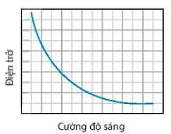
II. NGUYÊN TẮC HOẠT ĐỘNG CỦA CẢM BIẾN SỬ DỤNG QUANG ĐIỆN TRỞ VÀ NHIỆT ĐIỆN TRỞ
1. Điện trở phụ thuộc ánh sáng (quang điện trở)
- Trong bóng tối, điện trở của quang điện trở có thể lên đến vài MΩ, khi được chiếu sáng thì điện trở của nó giảm xuống còn vài trăm ôm. Sự thay đổi này là không tuyến tính
- Khi quang điện trở được nối vào mạch điện thì sự thay đổi điện trở này làm thay đổi dòng điện và điện áp trên nó, tức là biến tín hiệu ánh sáng thành tín hiệu điện.
Quang điện trở được sử dụng để đo cường độ sáng hoặc dùng trong các ứng dụng điều khiển các thiết bị từ xa bằng bức xạ điện từ

Slide 8
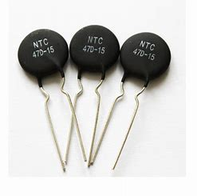
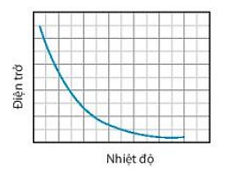
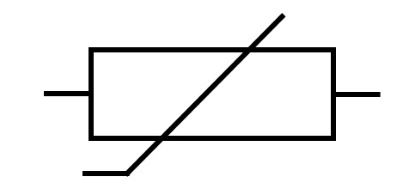
II. NGUYÊN TẮC HOẠT ĐỘNG CỦA CẢM BIẾN SỬ DỤNG QUANG ĐIỆN TRỞ VÀ NHIỆT ĐIỆN TRỞ
2. Điện trở nhiệt (nhiệt điện trở)
KN: nhiệt điện trở là một loại điện trở mà điện trở của nó thay đổi rõ rệt khi nhiệt độ thay đổi

Slide 9
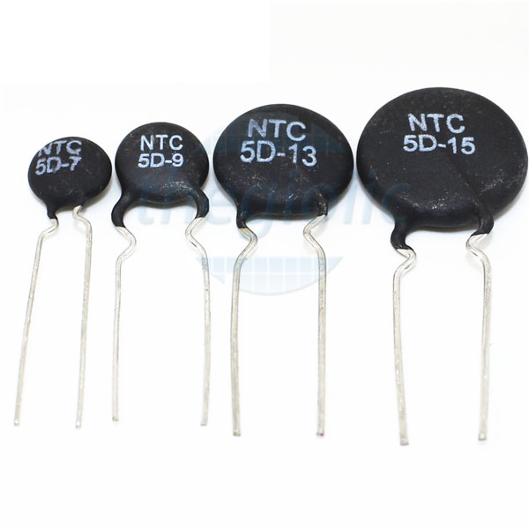
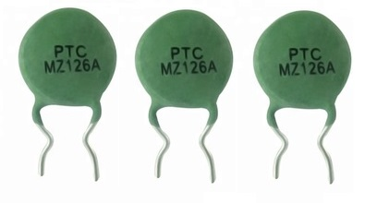
II. NGUYÊN TẮC HOẠT ĐỘNG CỦA CẢM BIẾN SỬ DỤNG QUANG ĐIỆN TRỞ VÀ NHIỆT ĐIỆN TRỞ
1. Điện trở nhiệt (nhiệt điện trở)
Điện trở giảm khi nhiệt độ tăng
Điện trở tăng khi nhiệt độ tăng
Khi điện trở của điện trở nhiệt thay đổi làm dòng điện và điện áp của nó thay đổi: điện trở nhiệt biến sự thay đổi nhiệt thành tín hiệu điện.
Điện trở nhiệt thường được sử dụng làm cảm biến nhiệt độ.

Slide 10
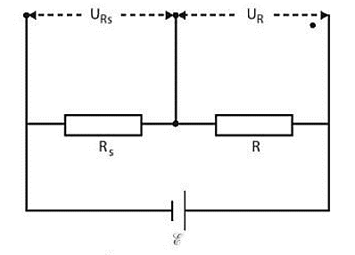
II. NGUYÊN TẮC HOẠT ĐỘNG CỦA CẢM BIẾN SỬ DỤNG QUANG ĐIỆN TRỞ VÀ NHIỆT ĐIỆN TRỞ
3. Sử dụng quang điện trở và điện trở nhiệt làm cảm biến
Khi sử dụng các điện trở này để làm cảm biến thì cần mạch điện để biến đổi sự thay đổi của điện trở thành sự thay đổi của điện áp.
Sơ đồ mạch điện đơn giản gồm: R là điện trở xác định, R_{s} là điện trở cảm biến, E là nguồn điện không đổi.
Khi R_{s} thay đổi thì điệu áp U_{Rs} trên nó và U_{R} trên R cũng thay đổi theo.
Ứng với mỗi sự thay đổi cường độ sáng hoặc nhiệt độ thì sẽ có sự thay đổi tương ứng của điện áp trên cảm biến hoặc điện trở R. Do đó, có thể sử dụng một trong hai điện áp này để làm tín hiệu ra cho mạch điện cảm biến.

Slide 11
Bài 8. Bộ khuếch đại thuật toán và thiết bị đầu ra
Thiết bị đầu ra
Bộ khuếch đại và bộ khuếch đại thuật toán
Relay điện từ
Khái niệm
Điot phát quang
Tính chất
Bộ hiển thị

Slide 12
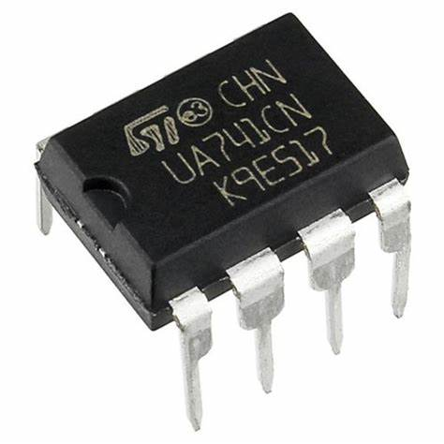
I. BỘ KHUẾCH ĐẠI VÀ BỘ KHUẾCH ĐẠI THUẬT TOÁN
1. Khái niệm
KN: Bộ khuếch đại được thiết kế để làm tăng cường độ tín hiệu điện lên nhiều lần
Bộ khuếch đại lí tưởng: có hệ số khuếch đại lớn, tín hiệu đầu ra không bị méo.
Cấu tạo: transistor, điện trở, tụ điện,… tích hợp trên một bản mạch với nhiều chân ra (gọi là IC)
Bộ khuếch đại thuật toán: có hệ số khuếch đại tùy chỉnh, thực hiện được nhiều chế độ khuếch đại với hệ số khuếch đại lớn.
Khuếch đại thuật toán được sử dụng để khuếch đại tín hiệu nhỏ từ các cảm biến trước khi đưa tới tầng khuếch đại tiếp theo, được ứng dụng trong các máy tính và nhiều thiết bị tự động hóa
Tín hiệu điện áp trước và sau khi được khuếch đại

Slide 13
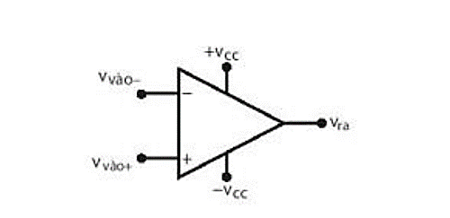
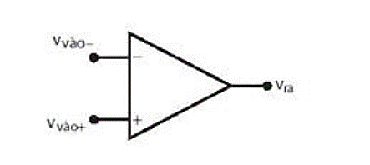
Kí hiệu bộ khuếch đại thuật toán
V_{vào+}: lối vào không đảo
V_{vào-}: lối vào đảo
+V_{cc}: chân nguồn dương
-V_{cc}: chân nguồn âm
V_{ra}: chân ra
Kí hiệu rút gọn
Hầu hết bộ khuếch đại thuật toán hoạt động với hai nguồn điện áp một chiều

Slide 14
Hệ số khuếch đại của bộ thuật toán bằng vô cùng
Cho phép khuếch đại được tín hiệu có công suất rất nhỏ mà không làm suy giảm tín hiệu
MỘT SỐ TÍNH CHẤT CỦA BỘ KHUẾCH ĐẠI THUẬT TOÁN LÍ TƯỞNG
Băng thông của bộ khuếch đại thuật toán lí tưởng hoạt động ở mọi tần số
Không có thời gian trễ
Không gây nhiễu trong quá trình khuếch đại

Slide 15
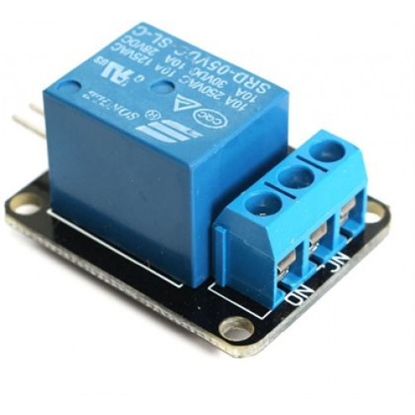
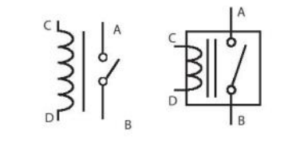
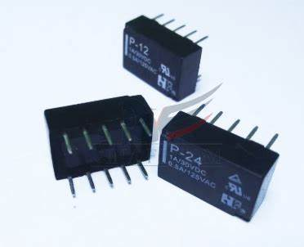
III. THIẾT BỊ ĐẦU RA
1. Relay điện từ
Relay điện từ là một công tắc đóng, ngắt hoặc chuyển mạch tải điện bằng lực từ.
Quá trình đóng ngắt được thực hiện bằng dòng điện (dòng điều khiển) cỡ vài chục mA.

Slide 16
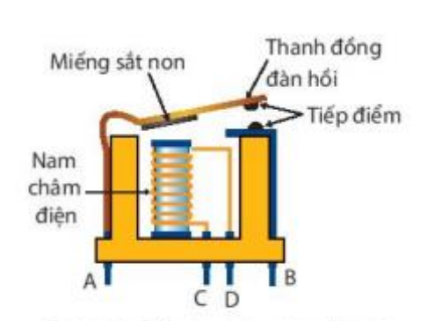
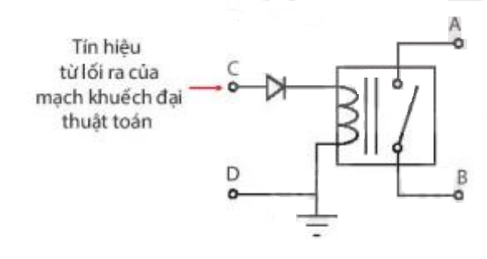
Cấu tạo và hoạt động của relay điện từ
Khi chưa có dòng điều khiển, hai tiếp điểm điện cực tách rời nhau: relay ở trạng thái ngắt mạch.
Khi có dòng điều khiển, lực từ hút miếng sắt non về phía nó làm các tiếp điểm điện cực tiếp xúc với nhau: relay ở trạng thái đóng mạch
Điện áp lối ra của bộ khuếch đại thuật toán có thể được sử dụng để cấp dòng điều khiển cho relay: relay chỉ đóng mạch khi điện áp đầu ra của mạch khuếch đại có giá trị dương, nó sẽ ngắt mạch khi điện áp này có giá trị âm hoặc bằng 0.

Slide 17
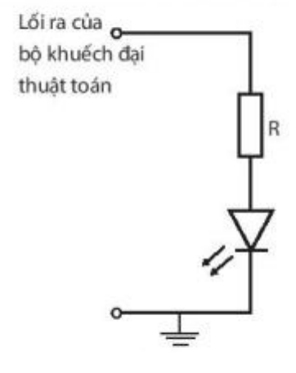
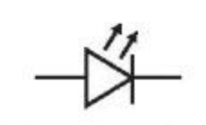
2. Diode phát quang (LED)
LED là linh kiện điện tử biến đổi điện năng thành quang năng với hiệu suất cao.
LED là một diode bán dẫn, sẽ phát sáng nếu có dòng điện chạy theo chiều thuận.
LED phù hợp để mắc vào lối ra của bộ khuếch đại thuật toán, tuy nhiên cần phải mắc nối tiếp nó với một điện trở để đảm bảo điện áp hoạt động của nó.
Kí hiệu của LED

Slide 18
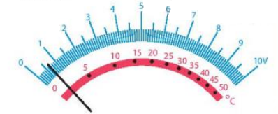
3. Bộ hiển thị
Thay vì phải đọc giá trị điện áp rồi quy đổi thành đại lượng cần khảo sát, ta sử dụng bộ hiển thị để hiện thị trực tiếp các giá trị cần đo. Vôn kế chỉ thị kim được mắc trực tiếp vào lối ra của bộ khuếch đại thuật toán có thể được sử dụng làm bộ hiển thị.
Đo đại lượng cần khảo sát bằng một thiết bị chuẩn, đồng thời quan sát giá trị góc quay của vôn kế.
Ứng với mỗi giá trị đo được bằng máy đo, có một giá trị góc quay tương ứng.
Đánh dấu góc quay và ghi lại giá trị tương ứng của đại lượng vừa đo, chúng ta có được vạch chia mới trên thang chia độ của đại lượng cần đo.
Thang chia độ tuyến tính (màu xanh) và phi tuyến (màu đỏ)

Slide 19
BÀI 9. MẠCH ĐIỆN ĐƠN GIẢN CÓ SỬ DỤNG THIẾT BỊ ĐẦU RA
MỘT SỐ MẠCH ĐIỆN ỨNG DỤNG CẢM BIẾN
MẠCH ĐIỆN TẠO TÍN HIỆU ĐIỀU KHIỂN THIẾT BỊ TỰ ĐỘNG SỬ DỤNG CẢM BIẾN
Notes:
Photo by LYCS Architecture on Unsplash

Slide 20
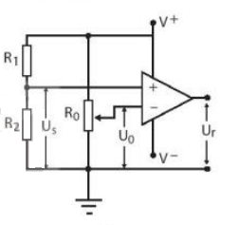
I. MẠCH ĐIỆN TẠO TÍN HIỆU ĐIỀU KHIỂN THIẾT BỊ TỰ ĐỘNG SỬ DỤNG CẢM BIẾN
Mạch điện
Thiết bị cần điều khiển
Tín hiệu từ cảm biến
Tín hiệu đầu ra
Nếu điện áp đầu vào không đảo (chân +)cao hơn điện áp đầu vào đảo (chân -) thì điện áp đầu ra (U_{r}) sẽ bằng điện áp dương nguồn (mức cao). Ngược lại, điện áp đầu ra sẽ bằng điện áp âm nguồn (mức thấp).
Biến trở R₀ : tạo ra điện áp U₀ ở đầu vào đảo.
Điện trở R₁, R₂ : tạo ra điện áp U_{s} ở đầu vào không đảo
Nếu thay R₁ hoặc R₂ bằng một cảm biến thì điện áp U_{s} sẽ thay đổi theo sự thay đổi của điện trở cảm biến
Nếu U_{s} vượt qua U₀ thì điện áp đầu ra sẽ thay đổi mức giá trị.
Nếu nối đầu ra với một relay hoặc một thiết bị cảnh báo: sẽ có một thiết bị đóng ngắt mạch điện hoặc cảnh báo ngưỡng tự động

Slide 21
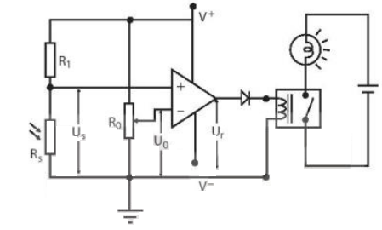
II. MỘT SỐ MẠCH ĐIỆN ỨNG DỤNG CẢM BIẾN
1. Mạch điện tự động chiếu sáng
Điện trở R_{s}: quang điện trở
R₀ được đặt sao cho U₀ chỉ nhỏ hơn U_{s} lúc trời tối một chút.
Khi trời tối, điện áp U_{r} ở mức cao, relay sẽ đóng mạch làm cho đèn sáng. Khi trời sáng điện áp U_{s} sẽ giảm xuống thấp hơn U₀ nên U_{r} sẽ ở mức thấp, relay sẽ ngắt mạch để tắt đèn.

Slide 22
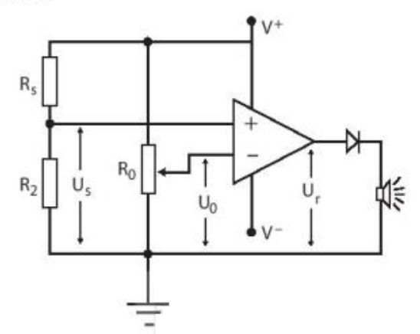
II. MỘT SỐ MẠCH ĐIỆN ỨNG DỤNG CẢM BIẾN
2. Mạch điện cảnh báo rò rỉ khí cháy nổ
Điện trở R_{s}: Cảm biến phát hiện khí cháy nổ
R₀ được đặt sao cho U₀ chỉ cao hơn U_{s} một chút khi không có khí rò rỉ.
Khi không có khí rò rỉ, điện áp U_{r} ở mức thấp, còi không kêu. Khi có khí rò rỉ, điện áp U_{s} sẽ tăng cao hơn U₀ nên U_{r} sẽ ở mức cao, relay sẽ đóng mạch, còi cảnh báo sẽ được bật và phát ra âm thanh.

Slide 23
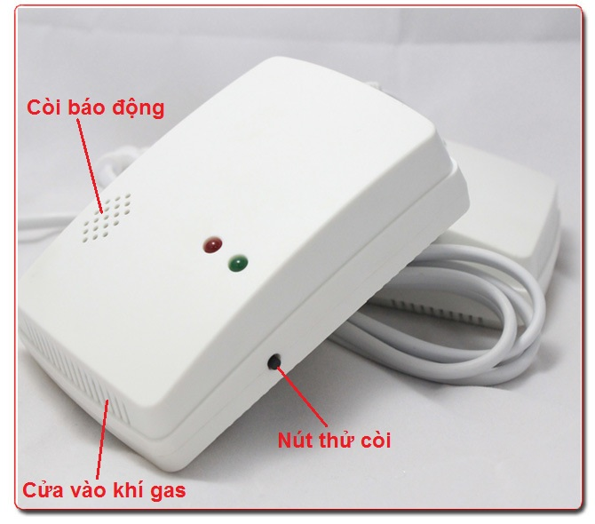
Thiết bị cảnh báo rò rỉ khí cháy thực tế

Slide 24
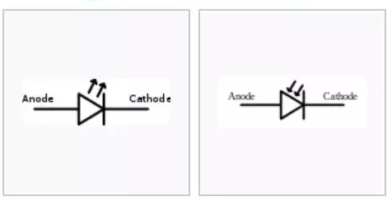
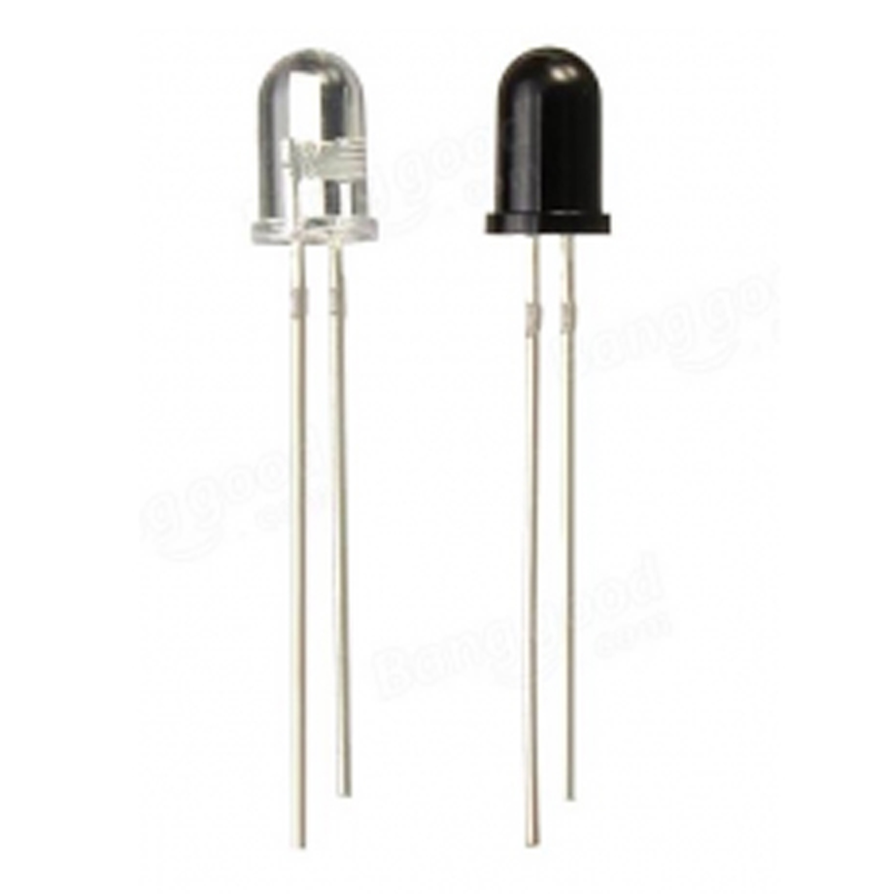
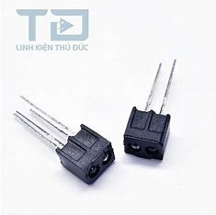
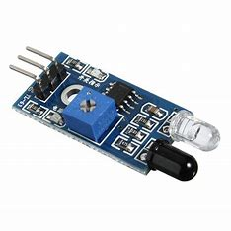
II. MỘT SỐ MẠCH ĐIỆN ỨNG DỤNG CẢM BIẾN
3. Mạch điện tự động đóng mở van nước
Mạch này đòi hỏi phải có một bộ diode thu phát bức xạ hồng ngoại để tạo tín hiệu điều khiển.

Slide 25
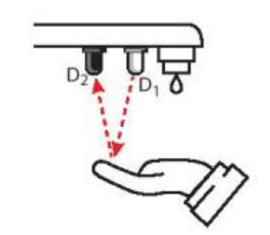
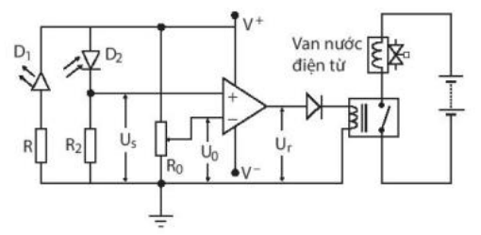
3. Mạch điện tự động đóng mở van nước
Diode thu hồng ngoại D₂ (đầu thu) sẽ thay thế cho R₁, diode phát hồng ngoại D₁ (đầu phát - Led phát hồng ngoại) được mắc nối tiếp với điện trở R (tránh làm hỏng diode).
Diode thu D₂ được mắc theo phân cực ngược. Khi có tia hồng ngoại chiếu vào thì điện trở phân cực ngược của nó giảm, cường độ tia hồng ngoại càng mạnh thì điện trở giảm càng nhiều.

Slide 26
3. Mạch điện tự động đóng mở van nước
Cặp đầu thu phát được gắn ở vòi nước theo chiều hướng xuống dưới.
Biến trở R₀ được điều chỉnh sao cho khi chưa đưa tay đến gần vòi nước thì điện áp U₀ cao hơn U_{s} một chút. Khi đó, điện áp đầu ra của bộ khuếch đại thuật toán ở mức thấp, van nước ở trạng thái khóa.
Khi đưa tay đến gần vòi nước, tia hồng ngoại phản xạ trên tay sẽ tới đầu thu với cường độ mạnh hơn làm điện áp U_{s} tăng cao hơn U₀, điện áp lối ra ở mức cao, relay đóng mạch để mở khóa van nước.

Slide 27
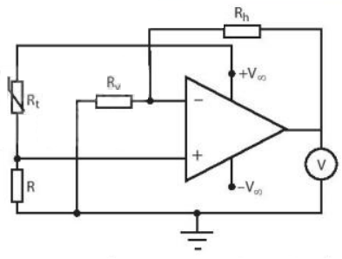
4. Mạch điện đo nhiệt độ
Vôn kế chỉ thị kim có thể được dùng để hiển thị giá trị nhiệt độ cho nhiệt kế sử dụng cảm biến nhiệt điện trở NTC.
Vôn kế mắc ở lối ra của mạch khuếch đại.
Các điện trở R_{h} và R_{v} được chọn sao cho điện áp lối ra phù hợp với thang đo của vôn kế.
R_{t} là cảm biến nhiệt điện trở NTC.
Ứng với mỗi nhiệt độ của cảm biến sẽ có một điện áp lối ra của mạch khuếch đại. Do góc quay của kim vôn kế tỉ lệ với điện áp nên ứng với mỗi giá trị của nhiệt độ sẽ có một giá trị của góc quay.
Để tạo các vạch chỉ thị nhiệt độ trên vôn kế cần tiến hành hiệu chuẩn thiết bị bằng một nhiệt kế chuẩn.

Slide 28
Trân trọng cảm ơn các thầy cô
đã chú ý lắng nghe!

